Slide 1
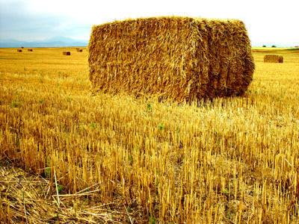
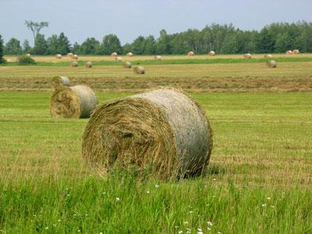
Manque d'utilisation substrat dans les zoos
Hilda Tresz
Gestionnaire du Comportement
Zoo du Phoenix
ICEE 2011

Slide 2
Quel est le but de cette présentation?
Le nombre de zoos et d'autres installations qui continuent à abriter leurs animaux sur les surfaces nues est alarmant
Cages vides avec des animaux solitaires
Les problèmes de santé
Le manque de stimuli
Cette présentation abordera:
Les nombreux effets négatifs du manque de substrat
La simplicité de fournir substrat
Les nombreux effets positifs fournissant substrat peut avoir sur les animaux.
Notes:
http://www.google.com/imgres?imgurl=http://www.payvand.com/news/10/mar/Tehran-Zoo2.jpg&imgrefurl=http://www.payvand.com/news/10/mar/1240.html&usg=__v0HTHvvZus4eLdqIlqgjKQNz8sc=&h=387&w=595&sz=76&hl=en&start=42&zoom=1&um=1&itbs=1&tbnid=vVdg6aILkszseM:&tbnh=88&tbnw=135&prev=/images%3Fq%3Dold%2Bzoo%2Bphotos%26start%3D40%26um%3D1%26hl%3Den%26sa%3DN%26ndsp%3D20%26tbm%3Disch&ei=ghGiTeWZHobUgAeWkvDaBQ

Slide 3
Pour plus de 2000 ans les zoos ont detenu des animaux en captivité encore moins dans une certaine mesure l'image d'aujourd'hui pourrait être la même qur celle de 1870 et 1906s.
Notes:
http://www.zslprints.com/historic_photography/photo/3425.html?pn=1&so=1&sci=1305752214&gid=3425

Slide 4
1957-58
Notes:
http://www.zslprints.com/historic_photography/photo/3425.html?pn=1&so=1&sci=1305752214&gid=3425

Slide 5
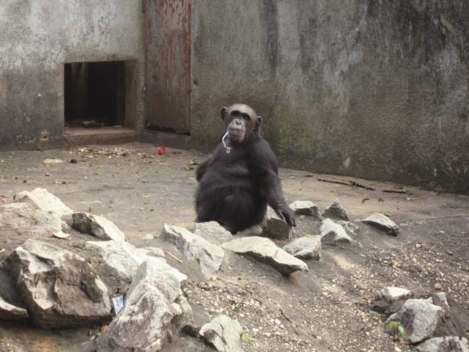
Aujourd’hui
Photo by Balazs Buzas
Notes:
Photo by Balazs Buzas

Slide 6
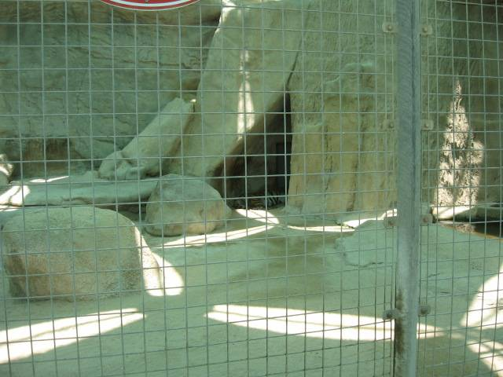
Photo by Hilda Tresz
Photo by Hilda Tresz
Notes:
Photo by Hilda Tresz

Slide 7
Photo by Zofia and Stan Kurylowicz
Notes:
Photo by Zofia and Stan Kurylowicz

Slide 8
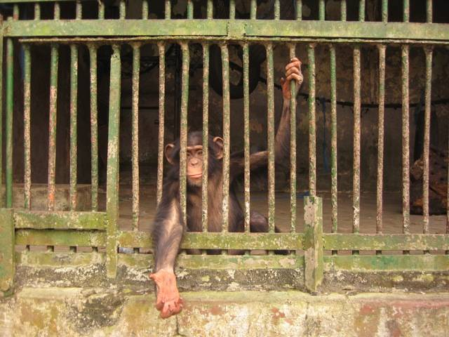
Photo by Balazs Buzas
Photo by Balazs Buzas
Notes:
Photo by Balazs Buzas

Slide 9
À la suite de logement inadéquat et le manque de stimuli mentaux, les animaux peuvent développer des maladies physiques ou psychologiques, les changements de comportement et les comportements anormaux.

Slide 10
Troubles de l’Alimentation
Animaux dans les zoos avec enclos inadéquats ont été vus à plusieurs reprises régurgiter et ingérer des aliments pour soulager l'ennui.
Notes:
Joe, the gorilla at Twycross Zoo
http://www.oozemagazine.co.uk/caps1.htm

Slide 11
Pacing
Mouvements répétitifs ambulatoires - traversant le même chemin au moins deux fois (Mellen, Haye, Shepherdson, 1998).
Notes:
Visitors watch as a polar bear cub paces at the San Diego Zoo.
Photo:http://seattlepi.nwsource.com/getaways/090596/pace05_top.html

Slide 12
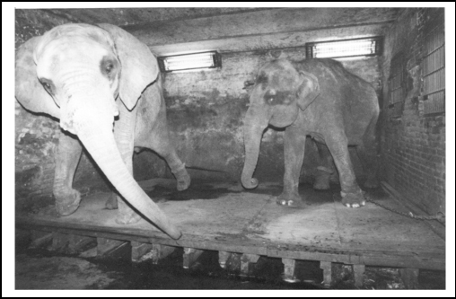
Oscillation
Déplacez-vous lentement ou rythmiquement
en avant et en arrière ou d’un côté à un autre.
Courtesy of Alan Roocroft
Courtesy of Alan Roocroft
Notes:
Courtesy of Alan Roocroft

Slide 13
Auto-mutilation
Certaines personnes transforment un comportement normal comme le toilettage a un comportement de nettoyage excessif. Ce comportement soit une exagération de lécher, rongeant et grattant les parties du corps, ce qui peut causer des blessures graves (Meyer-Holzapfel, 1968).

Slide 14
Indifférence
La séparation d’un compagnon ou d’une compagne à lequelle
l’animal est fortement attaché peut évoquer un état d'apathie
comparable à la dépression et le deuil de l'homme (Mayer-Holzapfel, 1968)
Notes:
Sakol, 1993

Slide 15
Extreme Toilettage C’est une addiction aux soins et l'attention de la surface du corps
Notes:
http://www.fotosearch.com/NGF003/72252258/

Slide 16
Hypothermie Une maladie potentiellement mortelle, se produit lorsque la température du corps tombe en dessous de 95 ° F (35 ° C).
Notes:
http://www.guzooforever.com/theanimals.html

Slide 17
Hyperthermie
L'hyperthermie est une température corporelle
élevée en raison de la thermorégulation a échoué.
Notes:
http://pluckandfeather.com/wp-content/uploads/2010/09/overheat.jpg
http://www.google.com/imgres?imgurl=http://www.missionfarrierschool.com/images/july/school_264.jpg&imgrefurl=http://www.missionfarrierschool.com/Beau.htm&h=300&w=400&sz=59&tbnid=N2iW8To9sMMqZM:&tbnh=93&tbnw=124&prev=/search%3Fq%3Dlaminitis%2Bin%2Bhorses%26tbm%3Disch%26tbo%3Du&zoom=1&q=laminitis+in+horses&hl=en&usg=__LljAFn4x_iCrzqMf7oGCU4pXrV4=&sa=X&ei=guX4TdCuBuWw0AGptfHXDQ&ved=0CDQQ9QEwAw

Slide 18
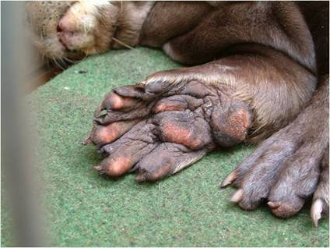
Fourbure et d'autres problèmes de pieds
Une loutre avec pododermatite, l'usure des plaquettes et une inflammation excessive.
L’inflammation des couches sensibles de tissu (lames) à l’intérieur du sabot dans les chevaux et autres animaux.
Photo by Volker Gatz
Notes:
Photo by Volker Gatz
http://www.google.com/imgres?imgurl=http://www.missionfarrierschool.com/images/july/school_264.jpg&imgrefurl=http://www.missionfarrierschool.com/Beau.htm&h=300&w=400&sz=59&tbnid=N2iW8To9sMMqZM:&tbnh=93&tbnw=124&prev=/search%3Fq%3Dlaminitis%2Bin%2Bhorses%26tbm%3Disch%26tbo%3Du&zoom=1&q=laminitis+in+horses&hl=en&usg=__LljAFn4x_iCrzqMf7oGCU4pXrV4=&sa=X&ei=guX4TdCuBuWw0AGptfHXDQ&ved=0CDQQ9QEwAw

Slide 19
La peau sèche, les escarres, les callosités et la croissance du sinus
Courtesy of Alan Roocroft
Notes:
Courtesy of Alan Roocroft

Slide 20
L'arthrite, le visage et les problèmes des hanches et l'enflure des articulations!!!!!!
Courtesy of Alan Roocroft
Notes:
Courtesy of Alan Roocroft

Slide 21
L'effet magique des substrats!

Slide 22
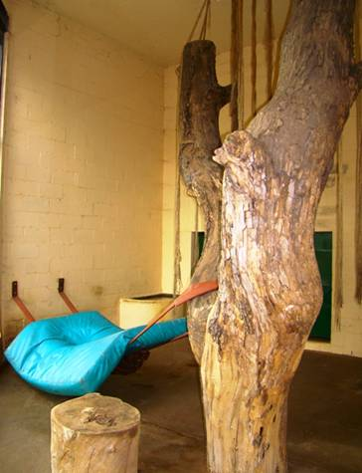
Les animaux sont immédiatement hors de la surface inflexible de chaud/froid/humide/sec
Photo by Santiago Ricci
Notes:
Enclosure without and with substrate at the Buenos Aires Zoo Photo by Santiago Ricci

Slide 23
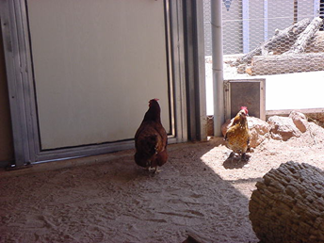
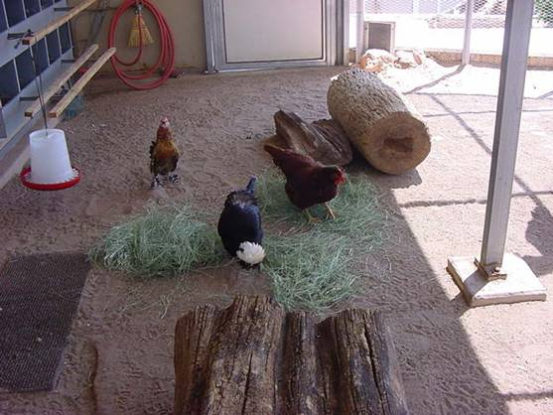
Augmentation de l’Activité
Animaux inactifs vs. actif
Phoenix Zoo, Photo by Hilda Tresz
Notes:
Phoenix Zoo, Photo by Hilda Tresz

Slide 24
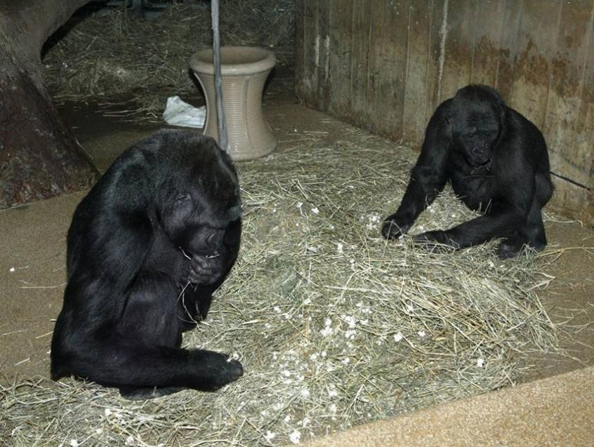
Prolongation du temps de fouille de nourriture
Hay, courtesy of Smithsonian’s National Zoo
Notes:
Hay, courtesy of Smithsonian’s National Zoo

Slide 25
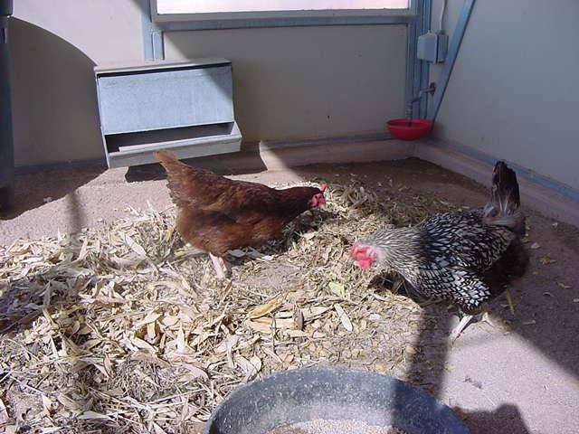
L’amélioration de la consomation alimentaire (articles moins désirables sont consommées à nouveau)
Phoenix Zoo, Photo by Hilda Tresz
Notes:
Phoenix Zoo, Photo by Hilda Tresz

Slide 26
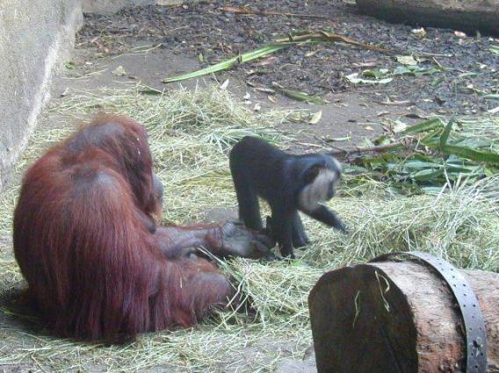
Manipulation, locomotion et contact social accrues [Tripp, 1985]
Objets de manipulation (substrat ) augment le niveau d'activité plus que:
La Dimension d’enclos
Dimension de surface de plancher
Fréquence d'alimentation
Après une exposition prolongée les animaux continuaient de manipulation substrat, ce qui indique que la nouveauté n'est pas indispensable pour susciter l'intérêt.
Allwetterzoo Münster , photo by Martin Schuchert
Notes:
Allwetterzoo Münster , photo by Martin Schuchert
1st study of 43 groups of gorillas and 68 groups of orangutans in 42 European zoos Wilson [1982].

Slide 27
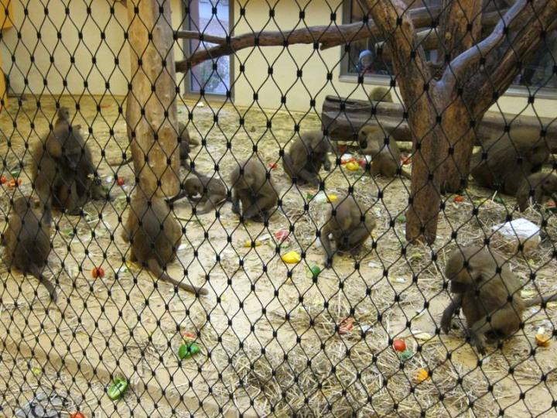
Diminution de la concurrence et une diminution de la proximité sociale
[Lutz, Novak, 2005]
Allwetterzoo Münster , photo by Martin Schuchert
Notes:
Nürnberg Zoo, photo by Martin Schuchert

Slide 28
Diminution de Comportements Autogérés (l’auto toilettage , le jeu isolé, et la masturbation) [Tripp, 1985]
Notes:
http://upload.wikimedia.org/wikipedia/en/5/5e/Female_Orangutan_Auckland_Zoo.JPG
http://www.google.com/imgres?imgurl=http://us.cdn4.123rf.com/168nwm/jonnysek/jonnysek0908/jonnysek090800119/5342082-very-nice-orangutan-from-the-zoo-prague.jpg&imgrefurl=http://www.123rf.com/photo_5338400_very-nice-orangutan-from-the-zoo-prague.html&usg=__qPmd8eBs7J8VFBMH-5qyWjDlG1c=&h=168&w=113&sz=7&hl=en&start=143&zoom=1&um=1&itbs=1&tbnid=dLfXDKhNJ1wtqM:&tbnh=99&tbnw=67&prev=/search%3Fq%3Dorangutan%2Bzoo%26start%3D140%26um%3D1%26hl%3Den%26sa%3DN%26biw%3D1004%26bih%3D637%26ndsp%3D20%26tbm%3Disch&ei=Jib6TYfKDIHt0gHtxqmLAw

Slide 29
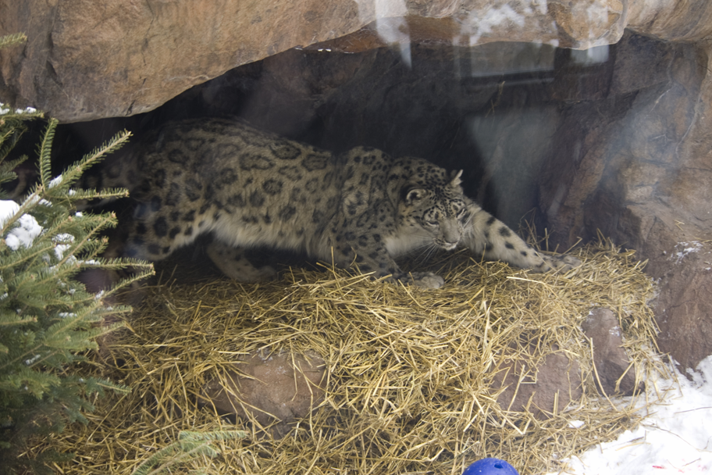
Encourager nidification
Straw, Como Zoo, Photo by Allison Jungheim
Notes:
Straw, Como Zoo, Photo by Allison Jungheim

Slide 30
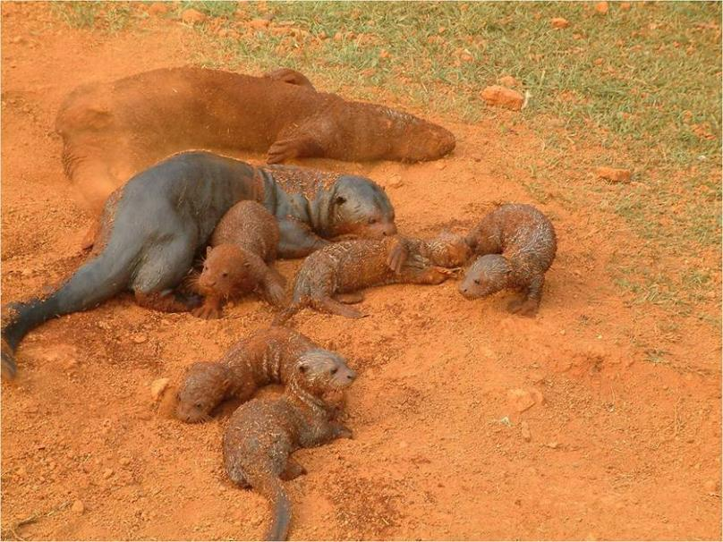
Succès de la Reproduction Encouragé
Red laterit sand Brasilia Zoo, Photo by Volker Gatz
Notes:
Red laterit sand Brasilia Zoo, Photo by Volker Gatz

Slide 31
Les Oeufs Pondus Induites [Hughes, 1976]
Six a huit poules de litière préféréent au plancher de la batterie et 88% des oeufs ont été pondus dans la litière.
Notes:
http://www.google.com/imgres?imgurl=http://www.spca.org.hk/welfare/images/campaigns/Chicken%2520in%2520cage%2520RSPCA.jpg&imgrefurl=http://www.spca.org.hk/welfare/eng/chicken_welfare.html&usg=__6CYiwtsD_3Nug7hDPJRGdUuJ5xw=&h=424&w=640&sz=84&hl=en&start=16&zoom=1&um=1&itbs=1&tbnid=z2UTzhKjhdRK3M:&tbnh=91&tbnw=137&prev=/search%3Fq%3Dbattery%2Bflooring%2Bfor%2Bchickens%26um%3D1%26hl%3Den%26sa%3DN%26biw%3D1004%26bih%3D637%26tbm%3Disch&ei=yVI5TsPaLcnUgQfR0rnPBg

Slide 32
Accouchement Aide
Notes:
http://plingpling.files.wordpress.com/2009/04/baby-elephant-raya.jpg

Slide 33
Le stress réduit par l'ajout des routes d'évacuation et des cachettes
Dirt Phoenix Zoo, Photo by Jim Hughes
Notes:
Dirt Phoenix Zoo, Photo by Jim Hughes

Slide 34
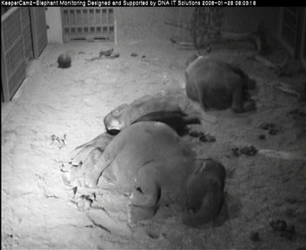
L’Amélioration des Habitudes de Dormir/Préventions Usure Défense
Dublin Zoo, Photo by Gerry Creighton, Alan Roocroft-
Notes:
Dublin Zoo, Photo by Gerry Creighton
Alan Roocroft-”Tusk wear on concrete flooring has been a big problem for elephants in zoos for many years. Some zoos have even resorted to capping or metal banding the tusks so that tusk contact with the concrete is avoided”.

Slide 35
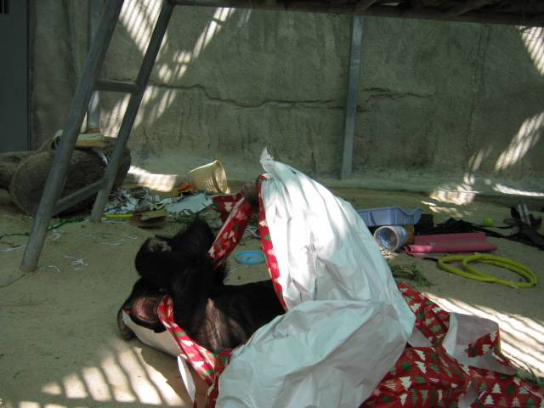
Des Jouets matériaux
Phoenix Zoo, Photo by Hilda Tresz
Notes:
Phoenix Zoo, Photo by Hilda Tresz

Slide 36
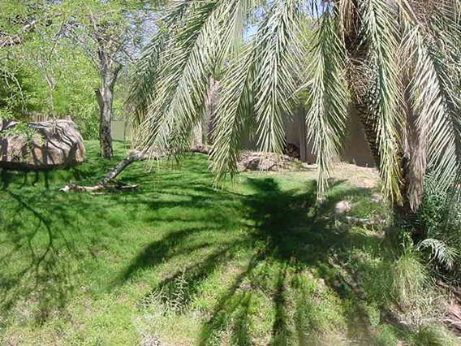
Esthétique/Expositions Naturalistes
Grass at the Phoenix Zoo, photo by Hilda Tresz
Notes:
http://zoodesign.files.wordpress.com/2008/08/brookfield-tiger.jpg and Grass at the Phoenix Zoo, photo by Hilda Tresz

Slide 37
L’Enrichissement Keeper- Nettoyage est trop facile, n’importe qui peut le faire!
Réduit les mauvaises odeurs
Moins de nettoyage (le nettoyage des taches vs. tous les jours l’arrosage)
Pedro raking, courtesy of Phoenix Zoo
Notes:
Pedro raking, courtesy of Phoenix Zoo

Slide 38
Liste des Substrats
Paille (orge, l'avoine, le riz, le seigle et le blé)
Foins (seigle, fléole des prés, brome, la fétuque, les Bermudes, le verger, la luzerne, trèfles, plantes herbacées, etc.)
Excelsior (laine de bois)
Papier (déchiqueté, annuaire journal, papier d'emballage, etc.)
Vêtements
Emballage arachides (comestible)
Burlap sac
Les feuilles sèches
Paître
Épi de mais
Paillis
Tourbe
Copeaux de bois
Sciure
Terrain de coco
Herbe/Gazon
Tapis en caoutchouc
Sol en caoutchoucDust
Sable
Argile
Terre/Crotte/Gravier
Sol en Bio
Et beaucoup plus…….

Slide 39
Je sais (Je sais!) vous avez vos préoccupations!
J'ai quelques réponses!!!!!!!!

Slide 40
Maintien de la propreté et problème du drainage?! Créer des plancher naturels
12” de la pierre concassée pour le drainage
18” de sable sur le dessus
Le sable est nettoyé tous les jours, des taches d'urine sont trempés que les lavages à travers la couche de roche
Système d'air et d'arrosage
Le sable est allumé tous les 6-9 mois
Notes:
Lisa Ruggiero, Roger Williams Park Zoo, Rhode Island, USA Elephant facility

Slide 41
Maintien de la propreté et problème de drainage Bac à Sable à l’Accouchement
Le bois Le bois autour du périmètre de la stalle doit maintenir une profondeur de 4-6 cm.
Nettoyer les saltees, éviter d’ arroser. le Balayage, utiliser des souffleuses à feuilles avant d’ arrosage.
Installer des Pièges secondaires dans les drains pour attraper les petites particules ou les tronions que de multiples drains aller dans les grandes qui ont des pièges
Como Zoo photo by Allison Jungheim
Notes:
Como Zoo , photo by Allison Jungheim

Slide 42
Solutions pour les problèmes de drain Anneaux de piscine
Métal ou des anneaux en plastique sur la piscine drains. 10cm (3,9 ") de haut et environ 15 cm (5,9") de diamètre.
Débordements à mailles supplémentaires fil sur le dessus
Drains sur des terres couvert de des plaques d'acier avec ~ 1/2 cm (0,6 ") des trous percés à travers le plateau.
Drains avec standardisés paniers en plastique
Volker Gatz , Zoo Dortmund
Notes:
Volker Gatz , Zoo Dortmund

Slide 43
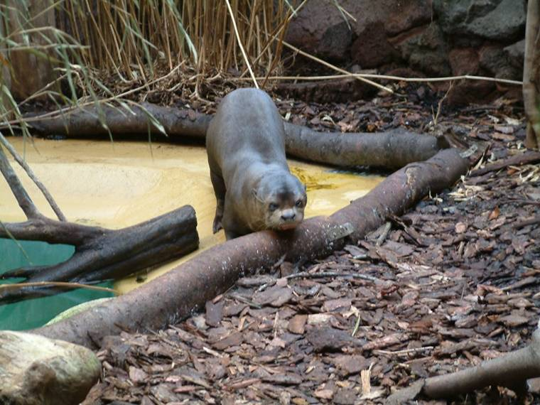
Solutions pour les problèmes de drain Frontières de Grumes
Volker Gatz , Zoo Dortmund
Notes:
Volker Gatz , Zoo Dortmund

Slide 44
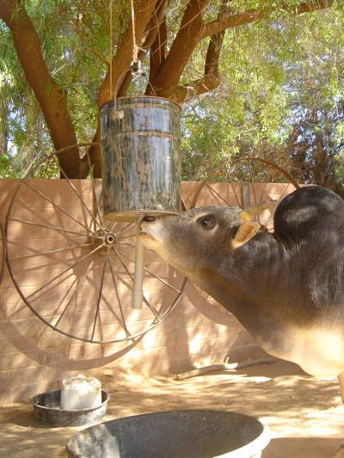
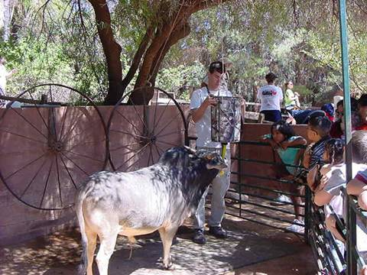
Prévenir l'ingestion de substrat Baignoires et Tapis en Caoutchouc
Chèque régulier fécale
Offrant alimentation dans des bacs ou de placer des tapis sous les mangeoires
Photo by Hilda Tresz
Notes:
Photo by Hilda Tresz

Slide 45
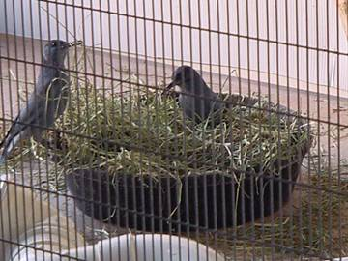
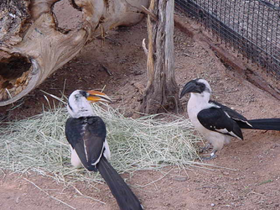
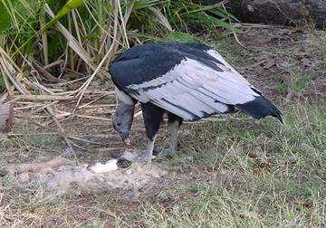
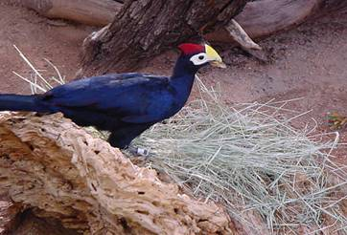
Inutiles aux animaux arboricoles, ils ne viendront pas vers le sol.
Vraiment?
Phoenix Zoo, Photo by Hilda Tresz
Notes:
Phoenix Zoo, Photo by Hilda Tresz

Slide 46
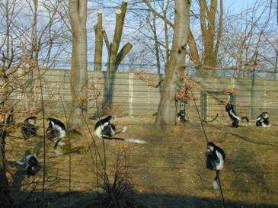
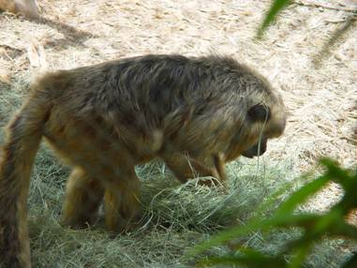
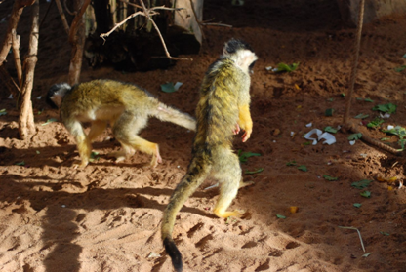
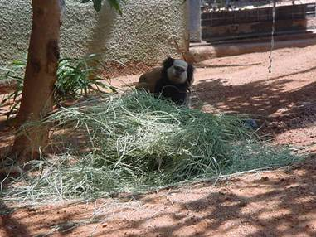
Etes-vous toujours sûr?
Allwetter Zoo, Nunberg Zoo, Photo by Martin Schuchert
Phoenix Zoo, Photo by Shawna Brown and unknown
Notes:
Allwetter Zoo, Nunberg Zoo, Photo by Martin Schuchert
Phoenix Zoo, Photo by Shawna Brown and unknown

Slide 47
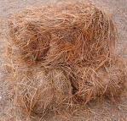
Allergies
Ne cessez pas de-passer substrat
«Loutre de rivière avait un type allergique de la réaction défavorable (yeux qui coulent, des démangeaisons de la peau) à la paille de pin. Maintenant, les animaux sont lit avec de la paille jaune (paille cheval).»
«Sur la main opposée, le jeune lion de montagne oursons conservés sur de la paille jaune avait coule, les yeux gluants avec de petites particules de poussière, dans les coins des yeux. Les couguars ont sur un lit de paille de pin avec des copeaux de pin pour leur litière. Cela a été une combinaison réussie pour eux.»
Allison Ballentine, Western North Carolina Nature Center
Notes:
Allison Ballentine, Western North Carolina Nature Center

Slide 48
Lutte contre les Parasites
««Combat MaxForce gel bait» peut être appliquée de façon stratégique en toute sécurité dans des zones inaccessibles (crevasses, etc) de l'exposition.
Arrosage réduit de enclos diminue l'humidité tous les jours... qui les cafards éventuellement s'épanouillw au sein de.»
Chasses Scorpion peuvent être organisés selon les besoins du personnel du Zoo
Notes:
Dawn Neptune, Utah's Hogle Zoo
Phoenix Zoo

Slide 49
Qui a le temps pour le nettoyage supplémentaire?
Les agriculteurs dont la subsistance dépend de l'efficacité et la gestion du temps utiliser un substrat quotidienne
Notes:
http://www.travelandtransitions.com/stories_photos/images/ottawa_agriculture_museum1.jpg

Slide 50
Conclusion
“Ce que je veux dire, c'est pas de la science, mais le bon sens commun et simple de la santé animale et le confort.”
Alan Roocroft (2005)

Slide 51
Les diapositives suivantes montrent les animaux de partout dans le monde présentant des espèces adaptées à des comportements en utilisant des substrats.

Slide 52
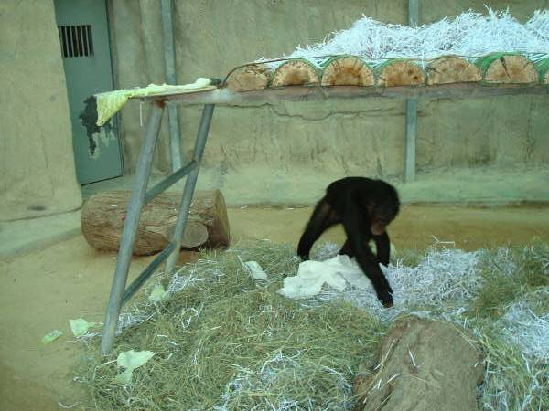
Le papier déchiqueté/foins Doha Zoo, Photo par Hilda Tresz

Slide 53
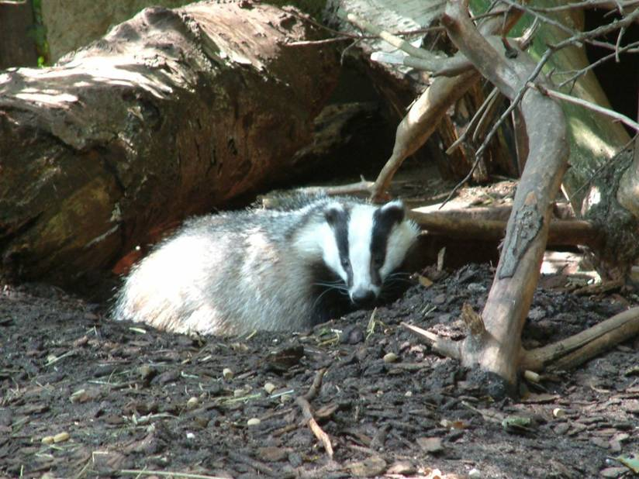
Paillis Zoo Dortmund, Photo par Volker Gatz

Slide 54
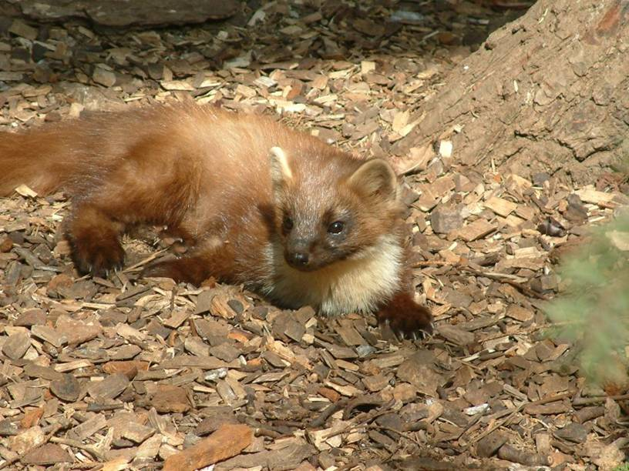
Copeaux de pin Zoo Dortmund, Photo par Volker Gatz

Slide 55
Feuilles Phoenix Zoo, Photo par Hilda Tresz

Slide 56
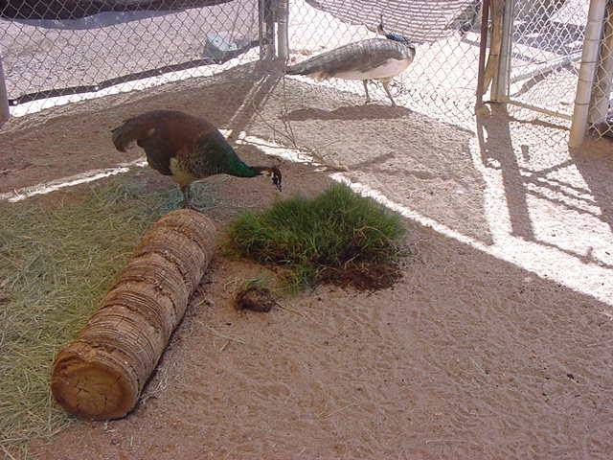
Foins/Herbe Phoenix Zoo Photo par Laura Love

Slide 57
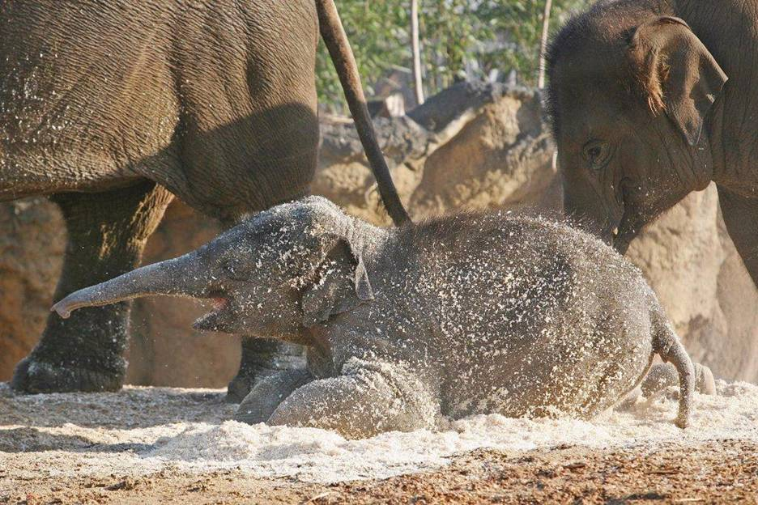
Rasage Pine Dublin Zoo Photo par Gerry Creighton

Slide 58
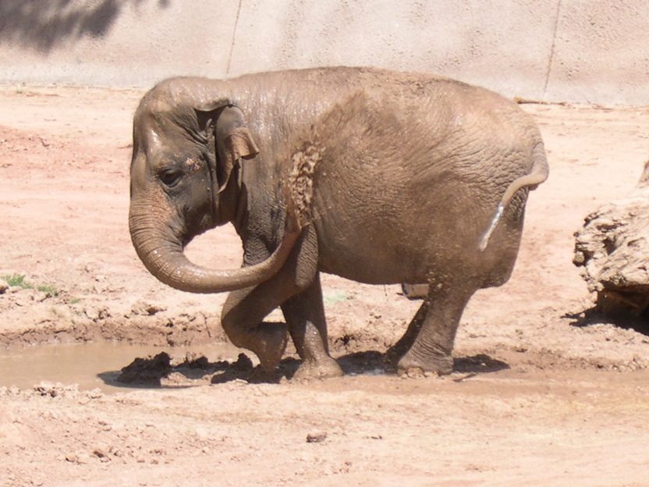
Patauger Phoenix Zoo, Photo par Hilda Tresz

Slide 59
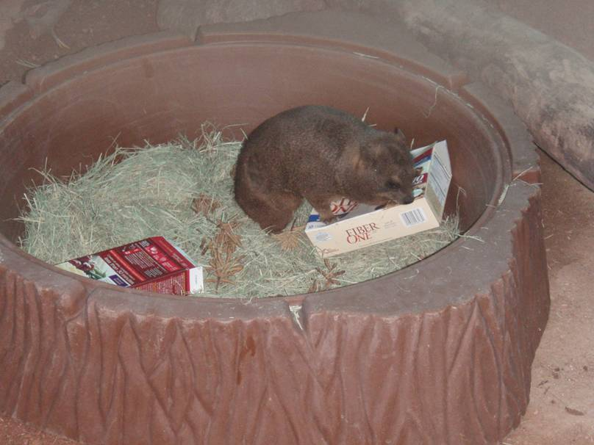
Foins Avec la permission de Phoenix Zoo

Slide 60
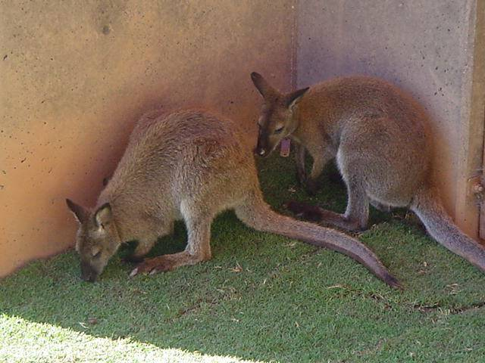
Gazon Phoenix Zoo, Photo par Hilda Tresz

Slide 61
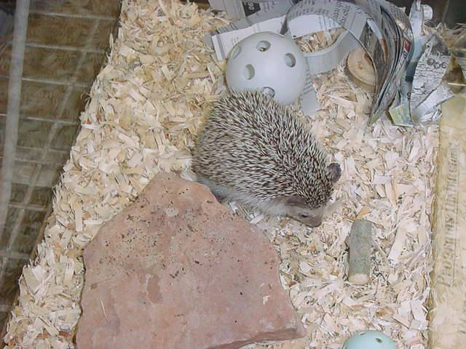
Copeaux de Bois et dans les Journaux Phoenix zoo, Photo par Hilda Tresz

Slide 62
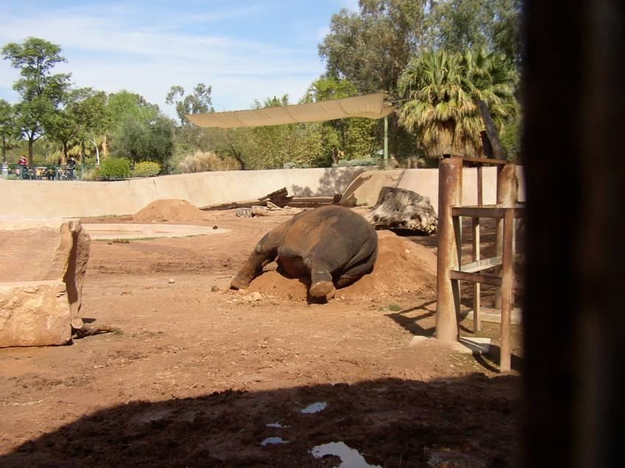
Crotte Phoenix Zoo, Photo par Steve Koyle

Slide 63
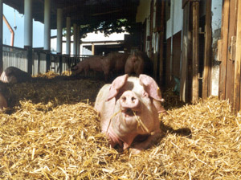
Paille
http://www.google.com/imgres?imgurl=http://www.domaene-mechtildshausen.de/images/content/MUTTERSA.jpg&imgrefurl=http://www.domaene-mechtildshausen.de/seiten/english/schweine.php&usg=__zsWXs0rMO3l-LrhO11ufOuy_QyE=&h=198&w=300&sz=41&hl=en&start=353&zoom=1&um=1&itbs=1&tbnid=Ve7sJFnWisBr3M:&tbnh=77&tbnw=116&prev=/search%3Fq%3Dpigsties%26start%3D340%26um%3D1%26hl%3Den%26sa%3DN%26biw%3D1004%26bih%3D637%26ndsp%3D20%26tbm%3Disch&ei=9H32Taj6IMPYgQe3qOyuDQ

Slide 64
Gazon Phoenix Zoo, Photo par Amanda Donagi

Slide 65
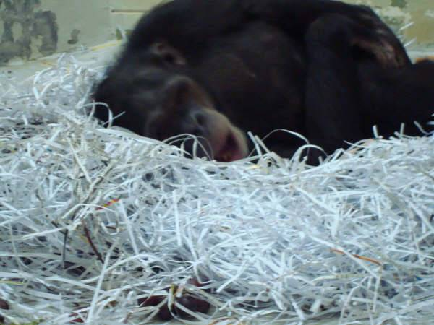
Le papier déchiqueté Doha Zoo, Photo par Hilda Tresz

Slide 66
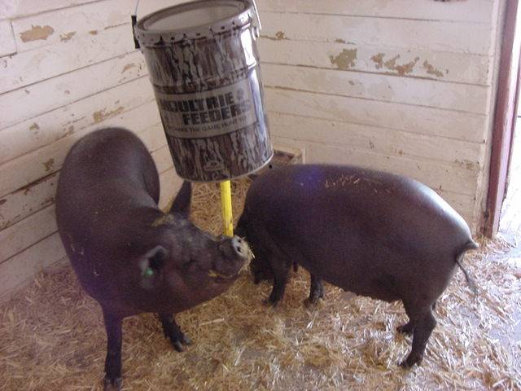
Paille Phoenix Zoo, Photo par Hilda Tresz

Slide 67
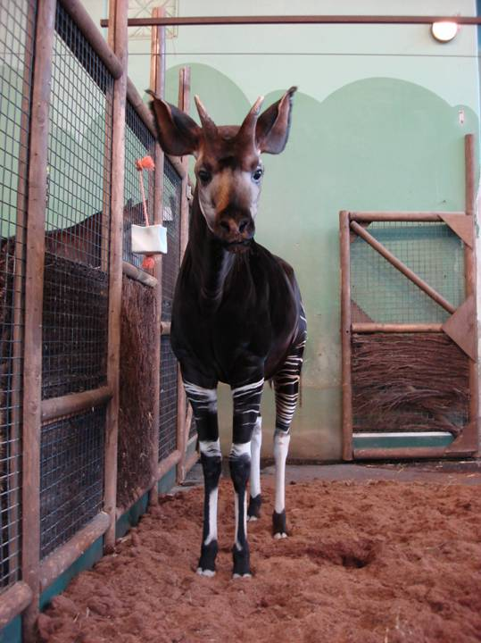
Terrain de coco Blijdorp Zoo, Photo par Rob von Loon

Slide 68
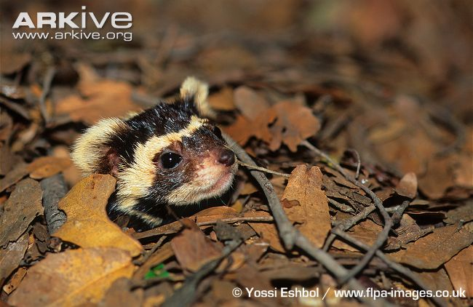
Feuilles

Slide 69
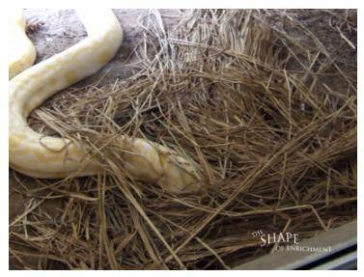
Foins (Avec la permission de The Shape of Enrichment)

Slide 70
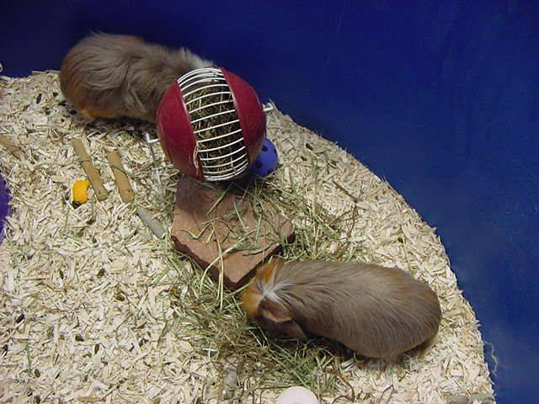
Copeaux de bois Phoenix Zoo, Photo par Hilda Tresz

Slide 71
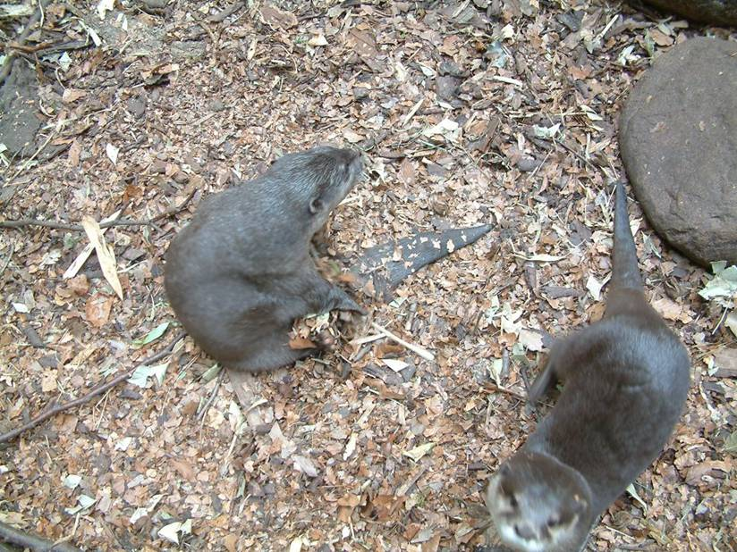
Paillis Doue Lafontaine, Photo par Volker Gatz

Slide 72
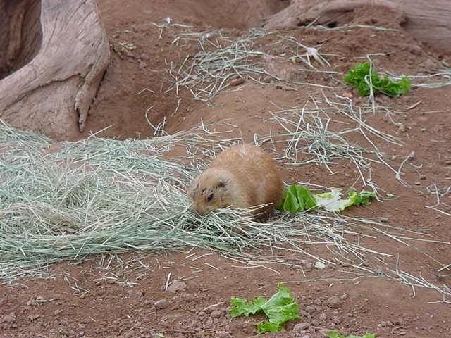
Foins Phoenix Zoo, Photo par Hilda Tresz

Slide 73
Le papier déchiqueté Phoenix Zoo, Photo par Amanda Knight

Slide 74
Feed bag Phoenix Zoo, photo par Niki Ciezki

Slide 75
Terre

Slide 76
Mousse

Slide 77
Poussière Phoenix Zoo, photo par Hilda Tresz

Slide 78
Papier Doha Zoo, Photo par Hilda Tresz

Slide 79
Foins Avec la permission de Smithsonian National Zoo

Slide 80
Paille Bronx Zoo, Photo par Ann Littlewood

Slide 81
Le papier déchiqueté Calgary Zoo, Photo par Garth Irvine

Slide 82
Arachides emballages comestibles Phoenix Zoo, Photo par Hilda Tresz

Slide 83
Fueilles Phoenix Zoo, Photo par Hilda Tresz

Slide 84
Annuaire téléphonique Phoenix Zoo, photo par Hilda Tresz

Slide 85
Vêtements Phoenix Zoo, courtesy par Phoenix Zoo

Slide 86
Excelsior Phoenix Zoo, photo par Christina Goulart

Slide 87
Foins Phoenix Zoo, Photo par Hilda Tresz

Slide 88
Paître Phoenix Zoo, Photo par Christina Goulart et Jim Hughes

Slide 89
Pailles Dublin Zoo, Photo par Gerry Creighton

Slide 90
Foins (Avec la permission de Smithsonian National Zoo)

Slide 91
Le papier déchiqueté Phoenix Zoo, Photo par Amanda Knight

Slide 92
Paille Franklin Park Zoo, Photo par Ann Littlewood

Slide 93
Sable Zoo Dortmund, Photo par Volker Gatz

Slide 94
Foins (Avec la permission de Smithsonian’s National Zoo)

Slide 95
Excelsior Monkey World, Photo par http://www.flickr.com/photos/80625872@N00/21361795

Slide 96
Les feuilles sèches (Avec la permission de Smithsonian’s National Zoo)

Slide 97
Paître (Avec la permission de Smithsonian’s National Zoo)

Slide 98
Paille Franklin Park Zoo, Photo par Ann Littlewood

Slide 99
Terre (Avec la permission de Smithsonian’s National Zoo)

Slide 100
Les feuilles sèches (Avec la permision de Smithsonian’s National Zoo)

Slide 101
Les feuilles sèches (Avec la permision de Smithsonian’s National Zoo)

Slide 102
Les feuilles sèches (Avec la permision de Smithsonian’s National Zoo)

Slide 103
The end! Or, maybe a new beginning?
Dry leaves Courtesy of Smithsonian’s National Zoo

Slide 104
Accusé de réception
Musique par Wally Hestermann
Un merci spécial à la gestion zoo de Phoenix et de tous les zoos impliqués pour soutenir l'enrichissement comportemental et pour tous les gardiens qui prennent le temps de fournir l'enrichissement approprié pour leurs animaux sur une base quotidienne.

Slide 105
Références
Bayne K, Dexter S.L, Mainzer H, McCully C, Campbell G, Yamada F. (1992): The use of artificial turf as a foraging substrate for individually housed rhesus monkeys (Macaca mulatta). Animal Welfare 1, 39-53
Chamove, A. S., Anderson, J. R., Morgan-Jones, Susan C., Jones, Susan P. (1982): Deep woodchip litter: Hygiene, feeding, and behavioral enhancement in eight primate species. International Journal for the Study of Animal Problems, Vol 3(4), 308-318.
Hartshorne. S. (2006): An evolutionary perspective of grooming as an occupation. Journal of Occupational Science, Vol 13, No 2, 126-133
Hughes, B.O. (1976);Preference decisions of domestic hens for wire or litter floors Applied Animal Ethology, Vol 2, Issue 2: 155-165
Ludes, E., Anderson, J.R. (1996): Comparison of the behaviour of captive white-faced capuchin monkeys (Cebus capucinus) in the presence of four kinds of deep litter. Applied Animal Behaviour Science 49, 293-303
Lutz, C. K., Novak, M. A. (1995): Use of foraging racks and shavings as enrichment tools for groups of rhesus monkeys (Macaca mulatta). Zoo Biology Vol. 14, Issue 5: 463-474.

Slide 106
McKenzie, S.M, Chamove, A.S., Feistner, A. T. C. (2005): Floor-coverings and hanging screens alter arboreal monkey behavior. Zoo Biology Vol. 5, Issue 4: 339-348
Meller, C. L, Croney, C.C., Shepherdson, D. (2007):Effects of rubberized flooring on Asian elephant behavior in captivity . Zoo Biology Vol. 26, Issue 1: 51-61.
Neale, D. Egg Laying Hens, Animals Asia Foundation. http://www.google.com/imgres?imgurl=http://www.spca.org.hk/welfare/images/campaigns/Chicken%2520in%2520cage%2520RSPCA.jpg&imgrefurl=http://www.spca.org.hk/welfare/eng/chicken_welfare.html&usg=__6CYiwtsD_3Nug7hDPJRGdUuJ5xw=&h=424&w=640&sz=84&hl=en&start=16&zoom=1&um=1&itbs=1&tbnid=z2UTzhKjhdRK3M:&tbnh=91&tbnw=137&prev=/search%3Fq%3Dbattery%2Bflooring%2Bfor%2Bchickens%26um%3D1%26hl%3Den%26sa%3DN%26biw%3D1004%26bih%3D637%26tbm%3Disch&ei=yVI5TsPaLcnUgQfR0rnPBg
Roocroft, A. (2009): Indoors natural substrates for elephants & medical issues associated with hard surfaces, Special Dedicated Issue of Animal Keepers Forum, April/May, Vol 36:210
Tripp, J.K. (1985): Increasing activity in captive orangutans: Provision of manipulable and edible materials, Zoo Biology Vol. 4, Issue 3: 225-234
Westergaard1, G.C., Fragaszy, D.M. (1985): Effects of manipulatable objects on the activity of captive capuchin monkeys (Cebus apella). Zoo Biology Vol. 4, Issue 4: 317-327.
Wooster, D.S. (1997): Enrichment techniques for small felids at Woodland Park Zoo, Seattle. International Zoo Yb. 35: 208-212

